Slide 1
Участие молодёжи в создании
общественных пространств
на примере креативного пространства «Салют, молодёжь!» на ул.Ленина, 12, Добро.Центра на ул.Пугачёва, 57а, эко-центра на ул.Центральная, 12 и скейт-парка «ЯМА» на ул.Мира, 17б

Slide 2
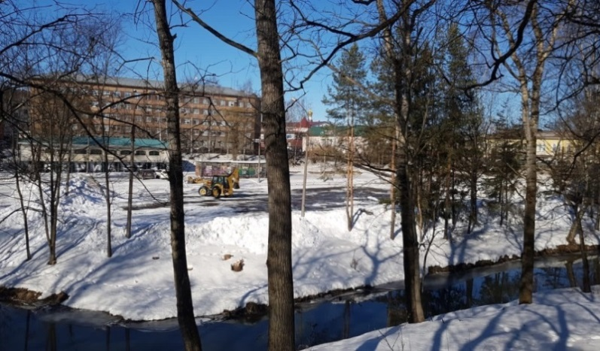
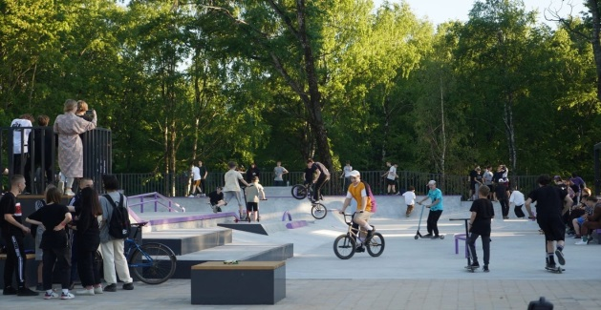
Скейт-парк «ЯМА»
ул. Мира, 17б
Было
Скейт-парк «ЯМА» возник на заброшенной территории бывшего хоккейного корта.
Открытие состоялось 25 июня 2022 г.
Скейт-парк «ЯМА» стал первым в категории «Лучшая программа/проект по развитию физической активности среди населения» в рамках федерального конкурса «Здоровые города России».
Скейт-парк «ЯМА»– победитель конкурса Росмолодёжи «Точка притяжения».
Стало

Slide 3
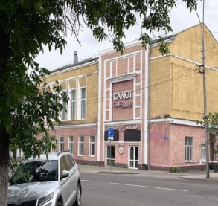
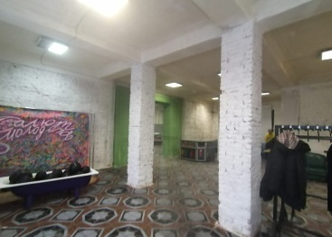
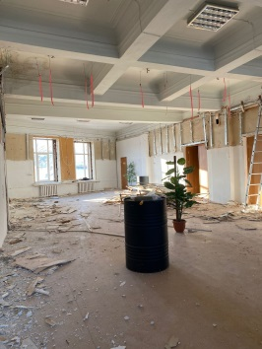
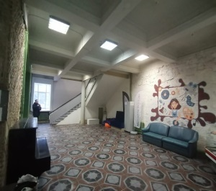
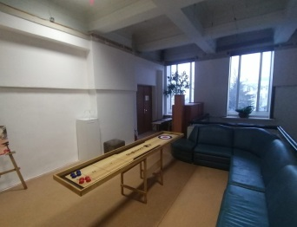
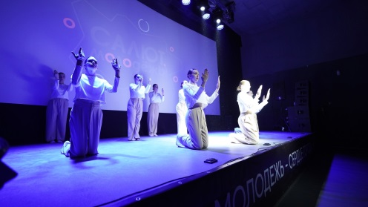
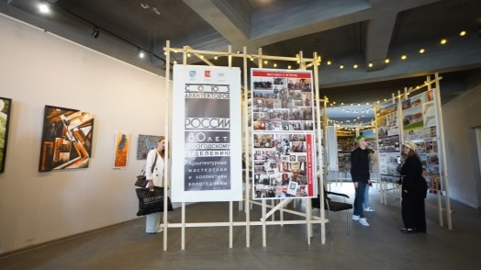
Креативное пространство «Салют, молодёжь!»
ул. Ленина, 12
Было
Молодёжное креативное пространство появилось в здании закрытого кинотеатра.
Открытие состоялось 24 июня 2023 г.
Обустройство креативного пространства прошло в том числе за счет победы Вологды во Всероссийском конкурсе «Лучшая муниципальная практика». На покупку мебели, звукового и светового оборудования было направлено 18 млн рублей.
«Салют, молодёжь!» – победитель конкурса Росмолодёжи «Точка притяжения».
«Салют, молодёжь!» – резиденция всероссийского арт-кластера «Таврида».
Стало

Slide 4
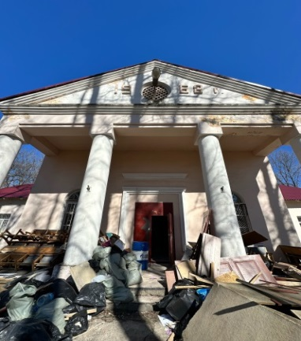
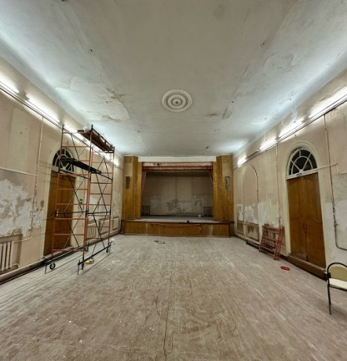
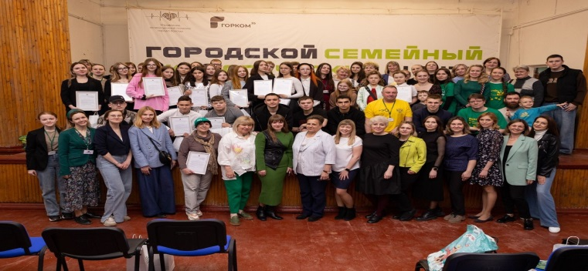
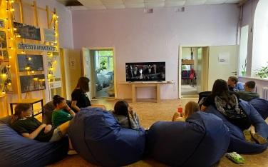
Городской семейный экологический центр
ул. Центральная, 12
Было
Экологический центр создан в здании закрытой школы искусств в мкн. Лоста.
Открытие состоялось 27 апреля 2024 г. в рамках проведения Первого молодёжного экологического форума.
На подготовку здания к открытию центра ушло порядка 4-х месяцев. Активное участие принимали местные жители, волонтёрские организации, наши партнёры, в т.ч. местный волонтёрский отряд «ДоброЛоста», местное ТОС, волонтёрская рота «Боевого братства», Волонтёрский центр города Вологды, добровольческий комитет МолАГВ. Все некоммерческие организации рабочей группы муниципального проекта «Пластик Ноль» оказывали информационную и методическую поддержку.
Стало

Slide 5
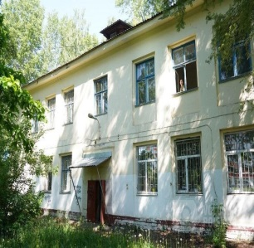
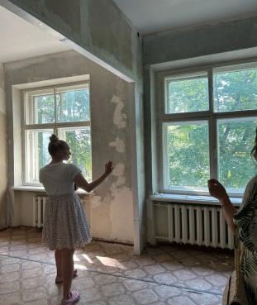
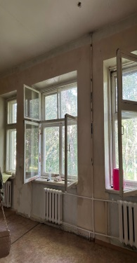
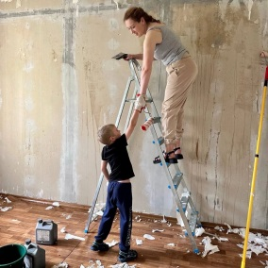
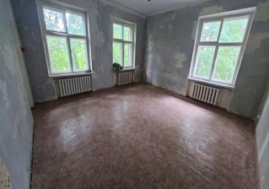
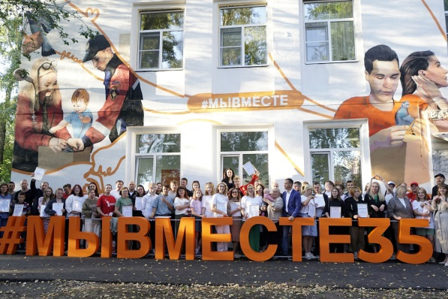
Добро.Центр
ул. Пугачёва, 57а
Было
Добро.Центр создан в здании бывшего учреждения дополнительного образования.
Открытие состоялось 6 сентября 2024 г.
Ремонт проводился силами волонтёров на средства, выделенные городскими предпринимателями. В здании установили новые окна, обновили кровлю и сделали косметический ремонт внутри, стены украсили рисунками. На обновленном фасаде появился мурал на тему добровольчества, выполненный вологодским художником Олегом Ивановым.
Добро.Центр г.Вологды – победитель конкурса Добро.Центров.
Стало

Slide 6
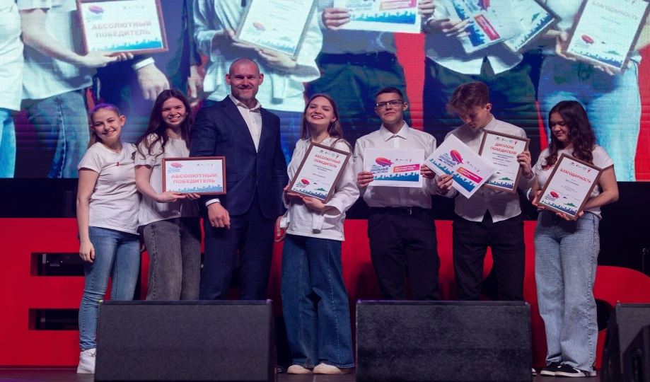
Спасибо за внимание!

